Slide 1
Formation Math cycle 2
Circonscription de Lille 1 Centre
Mercredi 21 février 2018 – Lille

Slide 2
Plan de l’intervention
Etat des lieux : le plan math national – la mission départementale
QUESTION 1: Quel apprentissage de la notion de nombre? Quelles difficultés dans l’écriture des nombres?
QUESTION 2: Quels enjeux du calcul à l’école primaire?
Préconisations des experts
Des pistes pour un distanciel (travail en équipe)
(sources : IGEN, CNESCO, chercheurs Michel FAYOL, Christine MANGIANTE)

Slide 3
Le plan mathématiques :
Pourquoi est-ce une priorité nationale?
Un état des lieux des connaissances, compétences et performances de nos élèves

Slide 4
L’ÉVALUATION INTERNATIONALE TIMSS
4°année de scolarisation obligatoire
Compétences en calcul et en résolution de problèmes, quatre ans après le début de la scolarité obligatoire
Participation de la France en 2015
TIMSS = Trends in mathematics and science survey

Slide 5
L’ÉVALUATION INTERNATIONALE TIMSS
« L’inquiétant niveau des élèves français en maths et sciences »
« Mathématiques : les petits Français sont les plus mauvais d’Europe
Les élèves de CM1 sont fâchés avec les mathématiques. Ils sont les plus mauvais de l’Union Européenne. »
« BONNET D'ÂNE
En maths et sciences, les écoliers français tout en bas du classement »
« Mathématiques et sciences : les écoliers français en chute libre »
« TIMSS 2015 : en maths, des résultats tragiques pour la France »

Slide 6
L’ÉVALUATION INTERNATIONALE TIMSS
LE « PLAN MATHS » Novembre – décembre 2017
Notes:
On peut ici s’intéresser en particulier au score des élèves français dans le domaine des nombres (carrés rouges) : avec un score de 483 la France est loin de tous les autres pays, la plupart des pays ont un score entre 530 et 550

Slide 7
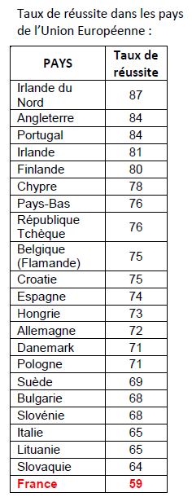
L’ÉVALUATION INTERNATIONALE TIMSS
Léo commence à écrire une suite de nombre :
6, 13, 20, 27,…
Il ajoute toujours le même nombre pour trouver le nombre suivant.
Quel est le nombre qu’il doit maintenant écrire dans sa liste ?
Réponse : _________

Slide 8
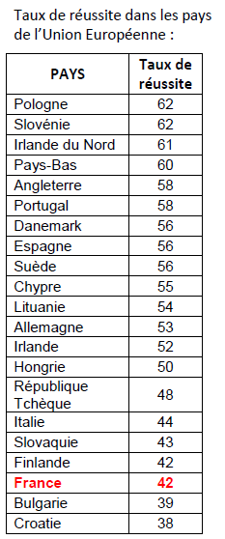
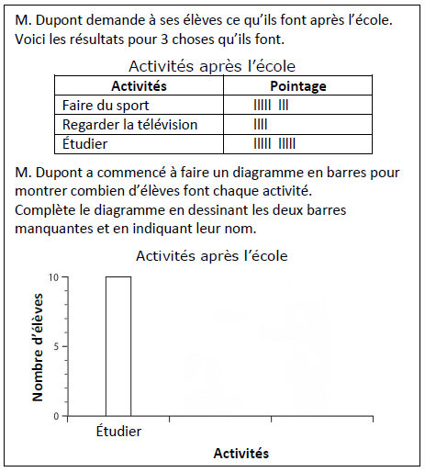
L’ÉVALUATION INTERNATIONALE TIMSS
LE « PLAN MATHS » Novembre – décembre 2017

Slide 9
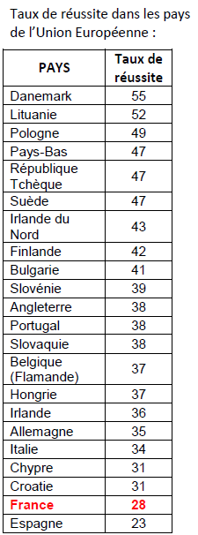
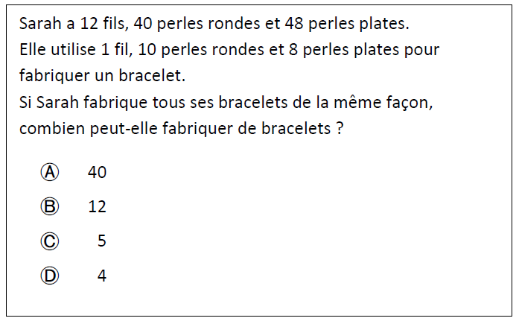
L’ÉVALUATION INTERNATIONALE TIMSS
LE « PLAN MATHS » Novembre – décembre 2017

Slide 10
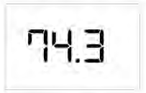
DEPP – CEDRE 2008 et 2014
En se pesant sur la balance, le père de Nicolas voit l’affichage suivant :
Cela signifie qu’il pèse :
1 | □ | 74kg 3g
2 | □ | 74kg 30g
3 | □ | 74kg 300g
4 | □ | 74kg 3 000g
38% de réussite en fin d’école
54% de réussite en fin de collège
Notes:
CEDRE est une évaluation de la DEPP passée par les élèves de CM2.
Cet item, qui n’est certes pas passionnant, mais qui est le seul item libéré sur les décimaux dans CEDRE 2014, a aussi été proposé en 2008. Il met en lumière une baisse des performance des élèves.
Les élèves des deux groupes les plus faibles (<1 et 1), qui représentent 16,3% des élèves, ont réussi, en moyenne, 21% des items de l’évaluation sur les décimaux.
Les élèves des deux groupes les plus forts (4 et 5), qui représentent 29% des élèves, ont réussi, en moyenne, 86% des items de l’évaluation sur les décimaux (100% pour les élèves du groupe 5 (10,2% des élèves)).

Slide 11
CEDRE MATHÉMATIQUES 2014
Pour les mathématiques : 2008 et 2014
Résultats stables en moyenne mais la moyenne masque des disparités :
augmentation du taux de pourcentage d’élèves faibles ;
baisse en technique opératoire ;
amélioration concernant les ordres de grandeur
CEDRE = Cycle des évaluations disciplinaires réalisées sur échantillon

Slide 12
CEDRE MATHÉMATIQUES 2014
Les élèves les plus forts réussissent en moyenne plus de 80% des items sur le calcul
Les élèves les plus faibles échouent en moyenne à plus de 80% des items sur le calcul
42,4% des élèves
57,6% des élèves
igen
LE « PLAN MATHS » Novembre – décembre 2017
Inspection générale
de l’Éducation nationale
Notes:
Le domaine « calcul » est très clivant : les élèves réussissent soit bien voire très bien en calcul soit sont en échec important.
Ils sont nombreux à être en échec, comme l’indique le graphique : plus de 40% des élèves sont dans les trois groupes les plus faibles et ces élèves échouent, en moyenne, à plus de 80% des items sur le calcul…
(Une moyenne tenant compte du poids de chaque groupe a été effectuée pour trouver 80%)

Slide 13
En conclusion des études internationales :
Des difficultés pour les élèves les plus faibles
mais aussi pour les meilleurs élèves
L’enquête montre que 42 % des élèves français ont un niveau faible ou très faible, contre 25 % en moyenne dans les pays participant à l’enquête.
Ces élèves possèdent, au mieux, certaines connaissances de base en mathématiques mais ne sont pas en mesure d’appliquer ces connaissances dans des situations simples.
Pour les meilleurs élèves : la proportion est nettement plus faible en France que dans les autres pays de l’OCDE participant à l’enquête.
Ces performances se retrouvent aussi bien au niveau des filles que des garçons, avec une différence globale significative légèrement en défaveur des filles.

Slide 14
Des difficultés marquées dans les écoles les plus défavorisées
Les difficultés scolaires en mathématiques se retrouvent particulièrement dans les écoles qui concentrent les publics les plus défavorisés socialement et celles qui regroupent une majorité d’élèves dont la langue maternelle n’est pas le français. Pour chacune de ces deux catégories d’établissement, le score moyen en France est parmi les plus faibles des pays de l’OCDE participant à l’enquête.

Slide 15
Question 1 :
Quel apprentissage de la notion de nombre?
Quelles difficultés dans l’écriture des nombres?
Intervention à partir des travaux de recherche de Michel FAYOL

Slide 16
La construction du nombre : l’importance de la maternelle
A l’entrée à l’école maternelle les enfants ont des différences très importantes concernant ces 3 capacités :
- Discriminer des petits ensembles (petites quantités).
- Discriminer en comparant des « grandes » quantités, des grandeurs.
- Connaitre des noms de nombres et des chiffres.

Slide 17
Ce que les enfants ne savent pas à l’entrée en maternelle:
Ils ne savent pas :
A quoi servent les nombres et les noms de nombres ;
Dénombrer de manière précise.
Relier les noms de nombres (ou les chiffres arabes) aux quantités. (Attention aux enfants qui ont un langage très développé, cela ne signifie pas que la capacité est mieux développée).
Comment fonctionne le système numérique (composer, décomposer, recomposer).
Evoquer les quantités à partir du verbal ou des noms de nombres.
Tout cela, ils devront le découvrir et l’apprendre à l’école.

Slide 18
Ce que les enfants vont apprendre à l’école maternelle :
Ainsi au cycle 1, les élèves doivent acquérir la logique numérique, c’est-à-dire :
- L’emboitement (2 contient 1, 3 contient 2, 4 contient 3…)
- La relation d’ordre (4 est avant 5, 5 est avant 6, 6 avant 7….)
- L’itération de l’unité : n, n+1, (n+1) +1…
- L’égalité des distances entre successeurs (entre 7 et 8 c’est le même écart qu’entre 2 et 3)

Slide 19
Ce que les enfants vont apprendre à l’école maternelle :
- Affiner les capacités de comparaisons des grandeurs et des quantités.
- Etablir l’équivalence des quantités : correspondance terme à terme.
- Faire acquérir un ou des systèmes symboliques : noms de nombres, chiffres arabes (au-delà de 20 c’est plus compliqué)
- Associer les symboles aux quantités (et inversement) ce qui demande du temps.

Slide 20
Ce que l’on peut attendre à la fin de l’école maternelle :
Activités avec nombres de plus en plus grands :
- Reconnaitre, dénombrer, comparer, ordonner des collections puis les symboles correspondants (jusqu’à 10).
- Associer différentes représentations ; utiliser des collections témoins (doigts) puis des symboles.
- Dénombrer (dire combien il y a) et savoir donner « x » ; savoir associer des collections (quantités) aux symboles et inversement.
- Comparer, décomposer (1 et encore 1 et encore 1 et encore 1 c’est 4 ; 2 et encore 2 c’est 4)
- Résoudre des problèmes en action à partir de petites histoires, à partir de situations. Passage progressif au verbal.

Slide 21
Et pourtant : les performances en fin de GS maternelle
niveaux de maîtrise des enfants concernant :
- L’ordre stable des nombres (OS) = 62,5%
- La correspondance Terme à terme (CTT) = 95,3 %
- La cardinalité (C), le dernier élément désigné correspond au cardinal de la collection) = 65,7 %
Lorsqu’on cumule les caractéristiques, les moyennes baissent fortement :
- OS + CTT = 59,1 %
- OS + C = 43, 3 %
- CTT + C = 65, 7 %
- Les trois (OS + CTT + C) = 44, 2 %
A l’entrée au CP, les dénombrements qui dépassent 5, 6 sont des procédures qui doivent encore être travaillées.

Slide 22
Les enjeux du cycle 2:
Ce que doivent apprendre les enfants, c’est que l’on peut manipuler des symboles en ayant une correspondance avec les quantités,
Les opérations servent à utiliser et combiner des symboles suivant des règles (addition, soustraction, multiplication…) plutôt que de réaliser des transformations (ajouter, enlever, partager) portant sur les quantités concrètes correspondant à ces symboles.
Apprendre que la manipulation réglée des symboles aboutit au même résultat que l’application des transformations.
Découvrir la « liberté » relative de manipulation des symboles : les propriétés conceptuelles des opérations (inversion, commutativité…)
Définir la place de la manipulation

Slide 23
Les codes analogiques
Déjà abordés en maternelle
Ce qui est représenté est mis en correspondance avec les mêmes entités :
La taille de la représentation est proportionnelle à celle de ce qui est représenté
Les variations : diminution / augmentation affectent les deux dans le même sens, sont perceptibles
  → les doigts
  → les encoches
  → Les bouliers, les abaques, ...

Slide 24
Les codes symboliques
Les codes sont arbitraires et n’ont aucune ressemblance avec ce à quoi ils renvoient (les signifiés): [tRwa] n’a aucune relation avec le cardinal trois, sauf d’être le troisième élément de la suite verbale.
Code verbal
Le code indo-arabe
On peut ajouter : Code signé (celui des sourds)

Slide 25
Le code verbal : Le langage encode la numérosité : de manière conventionnelle, non transparente
le langage ne conserve pas la trace de l’augmentation
L’évocation d’une quantité ne va pas de soi: difficulté majeure en début d’apprentissage

Slide 26
Le code verbal : Le langage encode la numérosité : de manière conventionnelle, non transparente
La lexicalisation systématique ne peut pas convenir : le nombre de quantités étant infini, on ne peut pas utiliser un mot pour une quantité à l’infini
Elle n’est utilisée que pour un sous-ensemble: les nombres de un à seize, les dizaines, cent, mille, million, milliard
Pour évoquer les quantités, on a recours à une combinatoire, une syntaxe, gouvernée par des règles qui permettent de produire et comprendre un nombre:
→ par le biais de l’ordre des items : on fait apparaitre les relations d’abord additives (vingt-quatre, cinquante-six,...), puis multiplicatives (quatre-vingts, deux cents,...)

Slide 27
A vous : comment ça marche ?
Quelels différences avec le sytème français de dénomination des nombres?
Yi
Er
Shi
Shi yi
Shi er
Er shi
Er shi yi
Er shi er
1
2
10
.
.
.
.
.

Slide 28
Particularité du système français : comparaison systèmes chinois et français
1
2
10
11
12
20
21
22
UN
DEUX
DIX
ONZE
DOUZE
VINGT
VINGT ET UN
VINGT DEUX
Yi
Er
Shi
Shi yi
Shi er
Er shi
Er shi yi
Er shi er

Slide 29
Comparaison et difficultés
La base dix n’apparait pas immédiatement avec la première dizaine
(apparait à 17)
Au-delà, le sytème devient plus régulier...
...jusqu’à 70 (septante , nonante.... chez nos voisins belges, plus clair!)
L’apprentissage des nombres en France est long et difficile, source d’erreurs qui n’apparaissent jamais
dans les productions d’enfants asiatiques

Slide 30
Le transcodage : les difficultés
(Passage d’un code à l’autre)
• Ces différences entre codes rendent la «traduction» d’un code à l’autre peu aisée
– Lire « 1205 » ≠ «un deux zéro cinq »
– Écrire «mille cinq cent trois» ≠ 1000 5 100 3
• Évolution de cet apprentissage
– Relation additive DU (23)
– Relation produit UC (300)
– Relation additive à cent : CU (105)
cent, mille, million ....
NOMBRES ET OPÉRATIONS :
Les nombres verbaux
Les nombres arabes
Les nombres arabes
Le transcodage
Le transcodage
PREMIERS APPRENTISSAGES
unités)
Cinq
cents: [5]
[100] => ordre des mots !
Deloche
Seron
,
, Noël, 91;
Seron
& Fayol, 94)
Lycée Buffon, Paris XV
12
-
13 novembre 2015
•
Une trentaine de primitives
lexicales
•
Seulement 10 primitives lexicales: 0,1,2,...,9
•
•
•
•
CP
Ces ≠ entre codes rendent la «
2 types d’erreurs
Pour comprendre les nombres arabes ou
traduction
»
–
Un ...neuf, dix, onze ...seize, vingt, trente...nonante,
QUESTION 2
d’un code à l’autre peu aisée
passer du code arabe au code verbal et
•
Système en base 10 positionnel
–
–
Lire et écrire les chiffres de 1 à 9
Lexicales: un mot/chiffre pour un autre
inversement, deux acquisitions sont
» ≠ «
–
Lire «
1205
»
un deux zéro cinq
neuf => 6; seize => 13
54: valeur du chiffre dépend de sa position
–
2
,
2
3,
2
•
CE1
•
Structures des nombres verbaux
[2] x
Quelles difficultés dans l’écriture des nombres ?
» représente les dizaines vs les
•
•
–
–
–
–
CE2: lecture et écriture des nombres à 4
chiffres
–
–
–
–
Évolution de cet apprentissage
–
–
–
–
nécessaires:
–
–
Représentation en base 10 peu transparente
Deux mille (2 x 10
soixante (6 x 10), seize (!), quatre
Relations additives
Cent
Relations multiplicatives
Lire et écrire les nombres à 2 chiffres et début
des nombres à 3 chiffres (77% RC)
(calculée à partir de la droite) dans le nombre:
[2] x 10
Valeur de surface
12 ≠ 21
Même valeur de surface
≠ valeurs positionnelles (le «
Écrire «
Relation additive DU (23)
Relation produit UC (300)
Relation additive à cent: CU (105)
Surtout en CP
Syntaxiques: gérer les relations entre mots ou
chiffres
Vingt
834 => quatre
Comprendre la représentation en base 10
Comprendre le système positionnel
-
-
cinq: [100]
-
sept => 207; trois cents => 3100;
0
,
mille cinq cent trois
CONFÉRENCES
DE
CONSENSUS
Marie
-
Pascale Noël
CONFÉRENCES
DE
CONSENSUS
CONFÉRENCES
DE
CONSENSUS
3
) trois cents (3 x 10
2
)
-
vingt
-
douze (!)
+
[cinq]
x
CONFÉRENCES
DE
CONSENSUS
CONFÉRENCES
DE
CONSENSUS
CONFÉRENCES
DE
CONSENSUS
CONFÉRENCES
DE
CONSENSUS
CONFÉRENCES
DE
CONSENSUS
CONFÉRENCES
DE
CONSENSUS
10
1
,
[2] x
10
2
:
deux
,
vingt
,
deux cents
≠
valeur positionnelle
1
CONFÉRENCES
DE
CONSENSUS
CONFÉRENCES
DE
CONSENSUS
CONFÉRENCES
DE
CONSENSUS
» ≠ 1000 5 100 3
CONFÉRENCES
DE
CONSENSUS
(
CONFÉRENCES
DE
CONSENSUS
CONFÉRENCES
DE
CONSENSUS
-
vingt trente quatre; ...
CONFÉRENCES
DE
CONSENSUS
CONFÉRENCES
DE
CONSENSUS
CONFÉRENCES
DE
CONSENSUS
CONFÉRENCES
DE
CONSENSUS

Slide 31
Le transcodage
• 2 types d’erreurs
– Lexicales: un mot/chiffre pour un autre
  neuf => 6; seize => 13
  surtout en CP
– Syntaxiques: gérer les relations entre mots ou chiffres
  Vingt - sept => 207;
  trois cents => 3100;
  834 => quatre-vingt trente quatre; ...

Slide 32
En conclusion : difficultés liées à l’écriture des nombres : (réf: CNESCO Marie-Pascale NOEL)
Les nombres arabes ont pour particularité de différencier valeur de surface et valeur positionnelle, ce qui rend le transcodage peu évident (21 et 12)
Il est nécessaire de faire comprendre aux élèves la signification et la représentation de la base 10 et du système positionnel du code arabe pour écrire les nombres.
La compréhension de la base 10 et du système positionnel permet d’être bien plus efficace dans les calculs et dans l’utilisation des nombres décimaux : rôle essentiel du travail mené en cycle 2
Valeur de surface ≠ valeur positionnelle : 12 ≠ 21
Même valeur de surface ≠ valeurs positionnelles (le «1» représente les dizaines vs les unités)

Slide 33
Les sources de difficultés en mathématiques
Plusieurs domaines sont concernés :
1) Des difficultés spécifiques de certaines activités mathématiques (propre à la discipline) comme le sens du nombre, le dénombrement, la résolution d’opération (le spoinst vus précédemment)
2) Les capacités générales de l’élève : le langage, l’attention, la mémoire de travail, la vitesse de traitement de l’information, les émotions (anxiété).

Slide 34
Question 2 :
Quels enjeux du calcul à l’école primaire?
Intervention à partir des travaux de recherche de Christine MANGIANTE

Slide 35
Pour commencer :
Calculez :
    VII plus I
    VII plus II
    XXIX plus XIII
    CLX moins XVI
    CLXXVI fois XIV

Slide 36
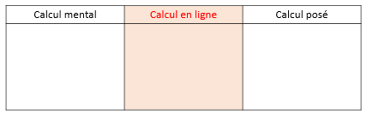
Questions :
Quels sont les liens entre calcul en ligne et calcul posé...et calcul mental ?
Comment organiser la progressivité des apprentissages et comment penser l’articulation entre ces différents types de calcul ?

Slide 37
Éléments de didactique à propos du calcul mental

Slide 38
Un exemple pour une mise en situation
18 x 15
Calculer 18 x 15
Lister les différentes procédures (de calcul mental) pouvant être mise en œuvre. Les écrire sous forme d’une suite de calculs à effectuer :
18 x 15 =….=…
  Pour chacune de ces procédures, indiquer les différentes « connaissances à activer »
Notes:
10 MINUTES

Slide 39
Quelques procédures possibles
P1 : Décomposition du 18
18 x 15 = (10 + 8) x 15
= (10 x 15) + (8 x 15)
Décompositions additives ; Distributivité ; Multiplier par 10 ; commutativité ; double ; règle : multiplier par 8 c'est doubler trois fois...
P2 : Décomposition du 15
18 x 15 = 18 x (10 + 5)
Décompositions additives ; Distributivité ; Multiplier par 10 ; moitié ; règle : multiplier par 15 c'est multiplier par 10 et ajouter la moitié (180+90)...

Slide 40
Quelques procédures possibles
P3 : Raccrochage à 20 car doubler c'est facile
18 x 15 = (20 - 2) x 15
= 300 - 30
Décompositions soustractives ; Distributivité ; Décomposition multiplicative; Multiplier par 10 ; commutativité ; double ; compléments à 10 ; Calcul raisonné...
P4 : Double et moitié, ici, c'est facile
18 x 15 = 9 x 2 x 15
= 9 x 30
Décompositions multiplicatives ; Double, multiplier par 10 ; associativité ; Connaissance des tables ; Calcul raisonné...

Slide 41
Quelques procédures possibles
P5 : Il y a un 10 et multiplier par 10, c'est facile
18 x 15 = 9 x 2 x 3 x 5
= 10 x 27
Décompositions multiplicatives ; Multiplier par 10 ; commutativité ; associativité ; Connaissance des tables ; Calcul raisonné...

Slide 42
Eléments de didactique à propos du calcul mental
Parmi ces procédures, certaines sont induites par les nombres choisis, d’autres non. Distinguer celles qui témoignent d’une adaptation et celles qui peuvent relever d’automatismes.
P1 | P2 | P3 | P4 | P5
18 x 15 = (10 + 8) x 15 = (10 x 15) + (8 x 15) | 18 x 15 = 18 x (10 + 5) | 18 x 15 = (20 - 2) x 15 = 300 - 30 | 18 x 15 = 9 x 2 x 15 = 9 x 30 | 18 x 15 = 9 x 2 x 3 x 5 = 10 x 27
Pas d’adaptation nécessaire
Adaptation aux nombres choisis

Slide 43
Eléments de didactique à propos du calcul mental
Parmi ces procédures, certaines sont induites par les nombres choisis, d’autres non. Distinguer celles qui témoignent d’une adaptation et celles qui peuvent relever d’automatismes.
P1 | P2 | P3 | P4 | P5
18 x 15 = (10 + 8) x 15 = (10 x 15) + (8 x 15) | 18 x 15 = 18 x (10 + 5) | 18 x 15 = (20 - 2) x 15 = 300 - 30 | 18 x 15 = 9 x 2 x 15 = 9 x 30 | 18 x 15 = 9 x 2 x 3 x 5 = 10 x 27
Adaptation possible pour calculs
Adaptation possible pour calculs intermédiaires
Adaptation aux nombres choisis

Slide 44
Que retenir ?
L’enjeu : Calculer mais pas seulement ! Savoir s’adapter aux nombres donnés, c’est-à-dire mobiliser des connaissances pour réduire le coût en calcul et mémoire (ce qui suppose mettre à distance certains automatismes)
Hiérarchie des procédures qui va du calcul posé à des procédures mobilisant des décompositions adaptées au calcul : de P1 à P5
Progression dans cette hiérarchie qui peut être accélérée par l’enseignant, quasi inexistante pour les élèves en difficulté
Travaux de Denis Butlen

Slide 45
Quid du calcul en ligne ?
(source Eduscol)
Le calcul en ligne est une modalité de calcul écrit ou partiellement écrit.
Il se distingue à la fois :
du calcul mental, en donnant la possibilité à chaque élève, s’il en ressent le besoin, d’écrire des étapes de calcul intermédiaires qui seraient trop lourdes à garder en mémoire ;
du calcul posé, dans le sens où il ne consiste pas en la mise en œuvre d’un algorithme* indépendant des nombres en jeu.
*c’est-à-dire d’une succession d’étapes utilisées tout le temps dans le même ordre et de la même manière indépendamment des nombres en jeu.

Slide 46
Calcul mental | Calcul en ligne | Calcul posé
Pas d’étapes de calcul intermédiaires | Possibilité à chaque élève, s’il en ressent le besoin, d’écrire des étapes de calcul intermédiaires qui seraient trop lourdes à garder en mémoire
 | Il ne consiste pas en la mise en œuvre d’un algorithme indépendant des nombres en jeu | Mise en œuvre d’un algorithme indépendant des nombres en jeu

Slide 47
Calcul mental | Calcul en ligne | Calcul posé
les habiletés développées en calcul mental sont au service du calcul en ligne
le calcul en ligne peut aussi être vu comme une étape dans le développement du calcul mental
 | Le calcul en ligne n’est pas une autre manière d’écrire un calcul posé. | Algorithme spécifique
Comme le calcul mental, le calcul en ligne permet à l’élève d’utiliser la richesse de ses connaissances sur le nombre et sur les propriétés des opérations.

Slide 48
Quels repères de progression ?
des étapes écrites utiles pour l’élève sous différentes formes : calculs séparés, arbres de calcul, écritures utilisant des mots ou des flèches, ou tout autre écrit qui accompagne la démarche de l’élève
progressivement, ces étapes s’organisent pour devenir un calcul écrit en ligne

Slide 49
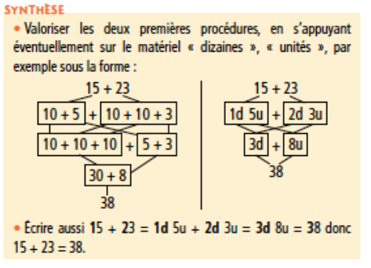
Exemple au CP
Cap Maths
Différentes formes de présentation des procédures de calcul utilisées.
Exemple : Avant de mettre en place le calcul posé de l’addition de 2 nombres, les élèves ont à utiliser le calcul réfléchi pour trouver un résultat.
Exprimer les procédures retenues par des arbres de calcul, puis par une écriture d’égalités en ligne.

Slide 50
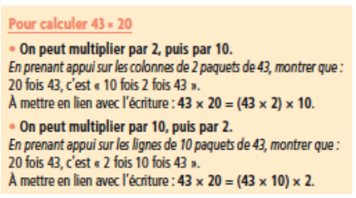

Dès le CE2
A partir du CE2, l’écriture d’égalités en ligne prend plus d’importance pour expliciter des procédures, mais en assurant un lien entre ces écritures et d’autres représentations des calculs.
Exemple : La multiplication d’un nombre par un multiple simple de 10 ou de 100 est exprimée de diverses manières (extrait du guide de l’enseignant CE2).
10 fois 2 fois 43
2 fois 10 fois 43

Slide 51
Les enjeux du calcul à l’école primaire:
(réf: CNESCO JP FISHER)
Constat: les techniques opératoires, en particulier posées, ne sont parfois pas réellement comprises, mais se transforment en activités répétées systématiquement et aveuglément.
Si le calcul posé est logique pour certaines opérations comme la multiplication, il peut, dans le cas de la soustraction, conduire l’élève à la confusion car il ne respecte pas les règles de calcul enseignées précédemment ; l’apprentissage du calcul mental est dans ce cas préférable.
L’introduction des différentes opérations doit suivre l’ordre logique découlant des liens entre ces opérations : l’addition et la soustraction doivent être enseignées simultanément et en premier lieu, suivies de la multiplication et de la division.

Slide 52
En conclusion : les préconisations
Intervention à partir de conférence de consensus du CNESCO

Slide 53
Les recommandations du CNESCO
Faire évoluer les pratiques quotidiennes
Réflexion sur la place et l’utilisation des fichiers
1- Développer la manipulation d’objets tout au long du primaire, et pas seulement en maternelle
2- S’appuyer sur l’oral avant de passer à des écritures symboliques
3 - Ne pas attendre la maîtrise parfaite d’une notion pour en aborder une nouvelle avec les élèves
4 - Insister davantage sur l’apprentissage des tables d’addition et de multiplication
5 - Privilégier le calcul mental par rapport au calcul posé (à l’écrit)
6 - Faire dire à l’élève comment il a fait pour arriver à son résultat
7 - Associer l’apprentissage des techniques opératoires à la compréhension des nombres
8 - Partager avec les parents des occasions d’apprentissage

Slide 54
Pour poursuivre la réflexion :
- des pistes pour la mise en oeuvre un travail d’équipe à Argenteuil – école Jean-Jacques ROUSSEAU

Slide 55

Des perspectives pédagogiques
Un exemple de stratégie d’équipe
l’école JJ Rousseau d’Argenteuil

Slide 56
Des perspectives pédagogiques
Une organisation ritualisée :
exemple en CP-CE1 : les ateliers du matin
Les élèves d’Ingrid, en classe de CP-CE1, arrivent et s’installent dans les ateliers du matin.
Cinq élèves réunis autour de l ‘enseignante apprennent à lire l’heure.
D’autres, en autonomie, s’affairent à construire le château des nombres; ils repèrent et mémorisent les récurrences dans l’écriture chiffrée et dans l’écriture en mots des nombres de 0 à 99.
Dans un autre atelier, celui de “la marchande”, les élèves, rassemblés autour d’une caisse enregistreuse s'entraînent à faire des échanges de monnaie.
Lien : http://centre-alain-savary.ens-lyon.fr/CAS/education-prioritaire/ressources/theme-1-perspectives-pedagogiques-et-educatives/travailler-sur-ce-qui-donnent-lieu-a-de-fortes-inegalites/mathematiques-en-education-prioritaire/reportage-argenteuil/du-cote-des-enseignants/ingrid-cp-ce1

Slide 57
Des perspectives pédagogiques
Résolution de problèmes : un travail d’équipe du CP au CM2
"La pratique régulière que nous mettons en place vise à développer l'efficacité des procédures des élèves et leur automatisation. »
Objectif et cadre pour l’équipe : comprendre la catégorisation des problèmes, en travaillant à la fois sur la construction des catégories ( les éléments qui les composent) et sur l'utilisation de ces catégories ( confrontation et pratique intensive). Les deux aspects se faisant en parallèle en ne faisant pas s’exclure sens et automatisation qui s'appuient l'une sur l'autre.
C'est la rencontre répétée* avec des situations problèmes variées qui permet l'émergence de réflexes cognitifs par l’utilisation d’une méthodologie adaptée : chaque semaine durant toutes les années du CP au CM2.
L'automatisation ne se fait pas sans réflexion: complémentarité entre sens et technique.
Elle se nourrit par l'acquisition de stratégies efficaces :
une situation connue des élèves appelle une procédure connue,
une situation inconnue se rapproche par quelques éléments de similarité d'une situation connue, qui appellera aussi des procédures connues qu'il faudra adapter: le principe d'analogie.

Slide 58
Des perspectives pédagogiques
Un exemple de mise en oeuvre:
Résolution problème au CP :
La résolution de problèmes, « ça motive les enfants à travailler le calcul […] Ils prennent conscience que ce qu’on fait en calcul, ça a du sens ».
Les élèves travaillent en groupes homogènes pour favoriser l’entraide et l’émulation, certains sur le même problème, d’autres non. La maitresse circule, valide, conseille, aide, propose de dessiner, de schématiser, de manipuler, questionne, fait verbaliser…
La gestion ce type de séance est très exigeante : la PE individualise les types d’aides qu’elle propose aux élèves en fonction des difficultés qu’elle perçoit.

